Slide 1
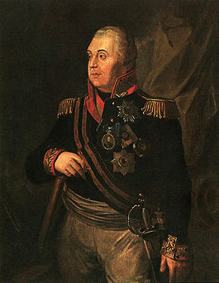
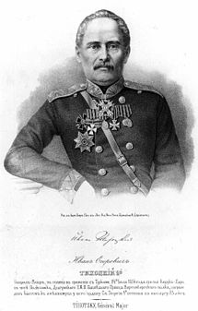
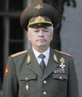
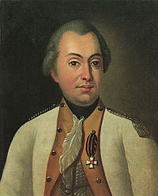
9 декабря –
День Героев
Отечества

Slide 2
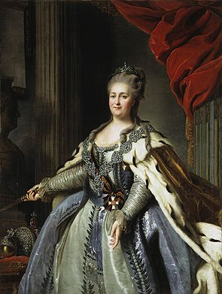
9 декабря
1769 года императрица Екатерина II учредила новую награду – орден Святого
Георгия
Победоносца

Slide 3
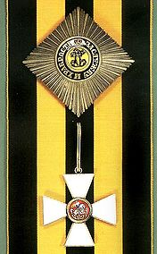
Орден Святого Георгия
Знак ордена Св. Георгия 1-й степени

Slide 4
Орден Святого Георгия Победоносца
Дата учреждения | 9 декабря 1769 года
Учредитель | Екатерина II
Статус | Высший военный орден за боевые заслуги
Девиз | «За службу и храбрость»
Число степеней | 4
Знаки ордена
Знак Ордена | золотой крест, покрытый белой эмалью
Звезда | золотая четырёхлучевая ромбовидная
Лента | жёлто-чёрная
Орденские одежды | есть (с 1833)
Орденская лента

Slide 5
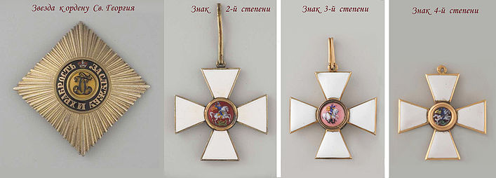
Этот орден имеет 4 степени отличия

Slide 6
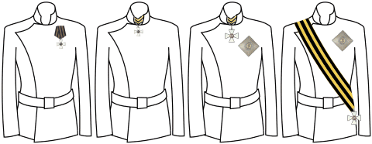
Степени ордена и правила ношения
1-я степень: звезда на левой стороне груди и большой крест на ленте через правое плечо, 700 руб. ежегодной пенсии.
2-я степень: звезда на левой стороне груди и большой крест на шейной ленте, 400 руб. ежегодной пенсии.
3-я степень: малый крест на шейной ленте, 200 руб. ежегодной пенсии.
4-я степень: малый крест в петлице или на колодке, 100 руб. ежегодной пенсии.
Правила ношения степеней Ордена Св. Георгия (слева направо с 4-й по 1-ю)

Slide 7
Награждения орденом
Генерал-фельдмаршал М. И. Кутузов, полный кавалер Ордена Св. Георгия. На портрете Знак ордена Св. Георгия 1-й степени (крест) на георгиевской ленте (за рукоятью шпаги) и его четырёхугольная звезда (2-я сверху).

Slide 8
Полные кавалеры Ордена Св. Георгия
Всего удостоено 125 человек. Первым кавалером в 1770 году стал генерал-поручик П. Г. Племянников «за оказанный пример мужества, служивший подчинённым его по преодолению трудов неустрашимости и к одержанию над неприятелем победы 21-го июля 1770 года под Кагулом». Последним кавалером в 1916 году стал французский генерал Фердинанд Фош «за успешное завершение Верденской операции 21 декабря 1916 года».
Полковник М. И. Кутузов с первой наградой, орденом Св. Георгия 4-й ст. за № 222.

Slide 9
Со дня учреждения Ордена Св. Великомученика и Победоносца Георгия 26 ноября 1769 года императрицей Екатериной Великой этот день стал считаться праздничным Днём Георгиевских кавалеров, который должен был ежегодно праздноваться как при Высочайшем Дворе, так и «во всех тех местах, где случится кавалер большого креста». Местом проведения главных торжественных церемоний, связанных с орденом, со времени Екатерины II
стал Зимний дворец.
Последний раз в Российской империи георгиевские кавалеры отмечали свой орденский праздник 26 ноября 1916 г.

Slide 10
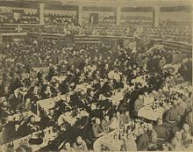
Обед георгиевских кавалеров в народном доме Николая II.

Slide 11

В 2000 году, по указу президента РФ,
ордену был возвращен статус
высшей военной награды.
С 2007 года этот день празднуется как
День Героев Отечества.
Первым героем в новейшей истории России,
получившим эту награду стал
генерал-полковник Сергей Макаров,
а получил он её в 2008 году.
Он был удостоен этой высочайшей
награды за мужество, проявленное
во время службы в
Северо-Кавказком регионе.

